Slide 1
Analysez des indicateurs de l'égalité femmes/hommes en respect du RGPD

Slide 2
Sommaire
Présentation des données
Méthodologie de collecte, agrégation et de vérification cohérence donnée
Etapes d’anonymisation des données et respect du RGPD
Présentation des indicateurs de l’égalité H/F
Score de l’entreprise
Pistes d’amélioration

Slide 3
Présentation des données
Pour réaliser ces analyses, j'avais accès à 3 fichiers Excel :
1️⃣ Info_pro : Contient des informations générales sur les salariés :
Service 🏢
Ancienneté ⏳
Accidents de travail 🚑
2️⃣ Rémunération : Inclut des données sur :
Contrats 📑
Salaires 💰
Augmentations et promotions 📈
3️⃣ Salaries : Contient des informations personnelles (sensibles) sur les salariés, mais après suppression des données non conformes au RGPD :
Sexe 👨‍🦰👩‍🦰
Âge 🎂
Les informations telles que prénoms, noms, et numéros de téléphone ont été supprimées pour se conformer aux règles du RGPD.

Slide 4
Méthodologie de collecte, agrégation et de vérification cohérence donnée
📊 Méthodologie de collecte, agrégation et vérification de la cohérence des données
1️⃣ Importation des données (Nœud : CSV Reader) 📥 Les données ont été importées dans KNIME pour analyse et validation de leur qualité.
2️⃣ Exploration et compréhension du dataset 🔍 Analyse des colonnes et des valeurs pour une meilleure compréhension de la structure des données. 🗂️ Sélection des variables pertinentes et suppression des informations inutiles.
3️⃣ Vérification de la qualité des données ✅Une valeur abscente dans augmentation → remplacer par 0. 🆔 Vérification de l’unicité des id_salaries pour assurer des jointures fiables entre les fichiers.
🔎 Ces étapes garantissent cohérence et fiabilité des données avant l’analyse et la création des indicateurs clés.

Slide 5
Etapes d’anonymisation des données et respect du RGPD
🔒 Les grands principes de la protection des données personnelles
Finalité Les données doivent être collectées pour un but précis, légal et légitime.
Pertinence et proportionnalité Seules les données strictement nécessaires doivent être enregistrées. Suppression des colonnes non pertinentes pour l’analyse.
Durée de conservation limitée Il faut définir une durée de conservation claire, adaptée à l’objectif.
Sécurité et confidentialité Le responsable du fichier doit garantir la protection des données . Ici pas de donnée sensible.
Droits des personnes Pas de données personnelles permettant d’identifier les personnes.

Slide 6
Indice de l’égalité professionnel & explication des scores
🔍 Index de l’Égalité Professionnelle
5 indicateurs totalisant un score sur 100 points 👉 Plus le score est élevé, plus l’égalité professionnelle est respectée
Obligation pour les entreprises de 50 salariés et plus
⚙️ Obligations selon le score :
Index < 85 points : 📌 Fixer et publier des objectifs de progression
Index < 75 points : 📌 Publier les mesures de correction et de rattrapage
⚠️ Sanctions :
En cas de non-mise en œuvre, l’entreprise s’expose à une pénalité financière allant jusqu’à 1 % de la masse salariale

Slide 7
Présentation des indicateurs de l’égalité H/F
📊 Les 5 indicateurs de l’Index de l’Égalité Professionnelle
Écart de rémunération ➤ 40 points
Écart de répartition des augmentations individuelles ➤ 20 points
Proportion de salariées augmentées au retour de congé maternité ➤ 15 points
Écart de répartition des promotions ➤ 15 points
Parité parmi les 10 plus hautes rémunérations ➤ 10 points

Slide 8
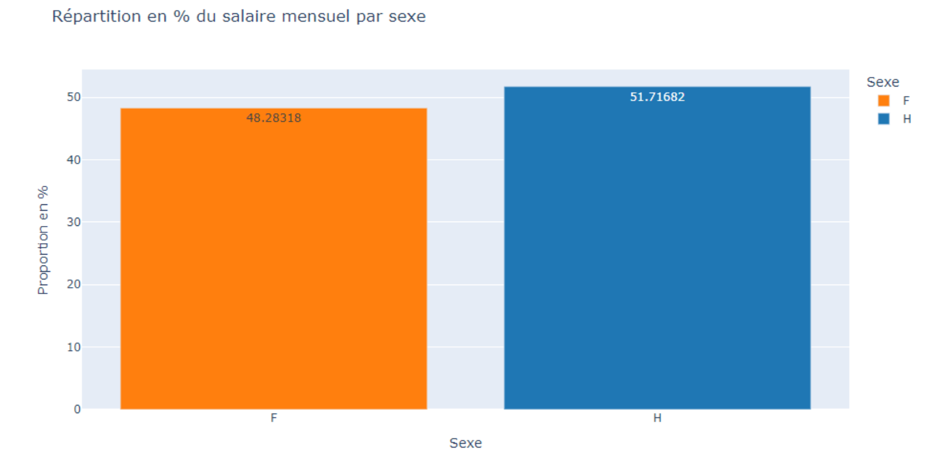
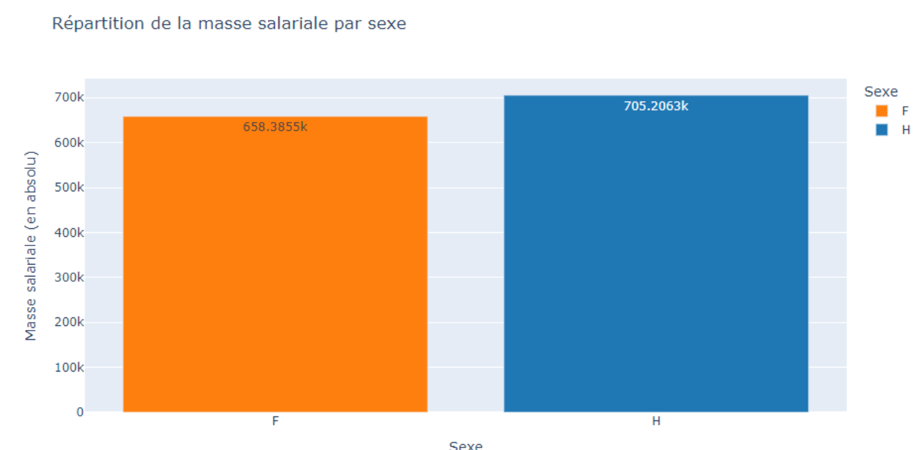
1.Ecart de rémunération H/F (40 points)
Écart constaté : 2,2 %
Toutes classes sociales confondues
Score obtenu : ⭐ 36 points / 40

Slide 9
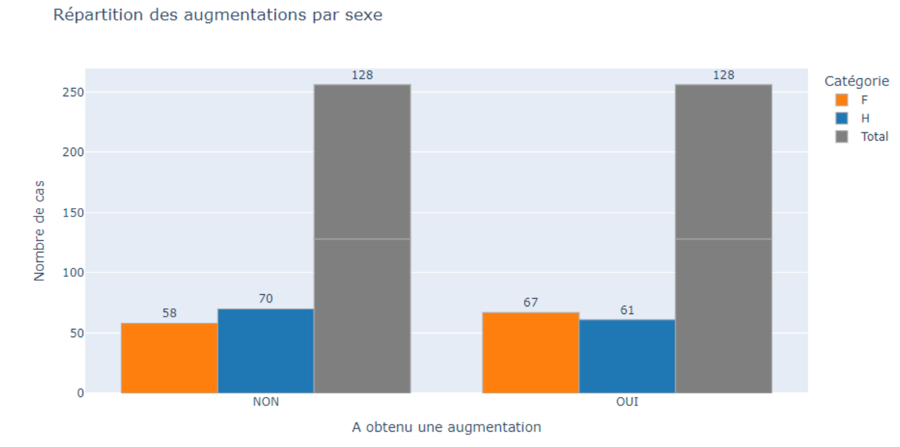
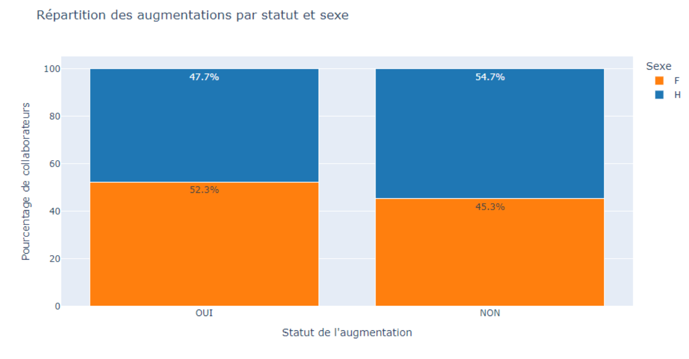
2. Ecart de taux d’augmentations individuelles (20 points)
Écart constaté : 4,7 %
Score obtenu : ⭐ 10 points / 20

Slide 10
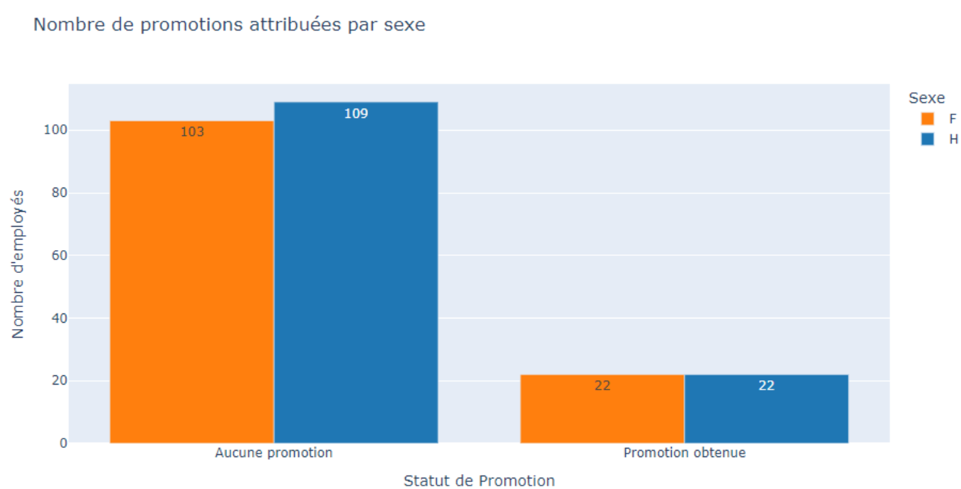
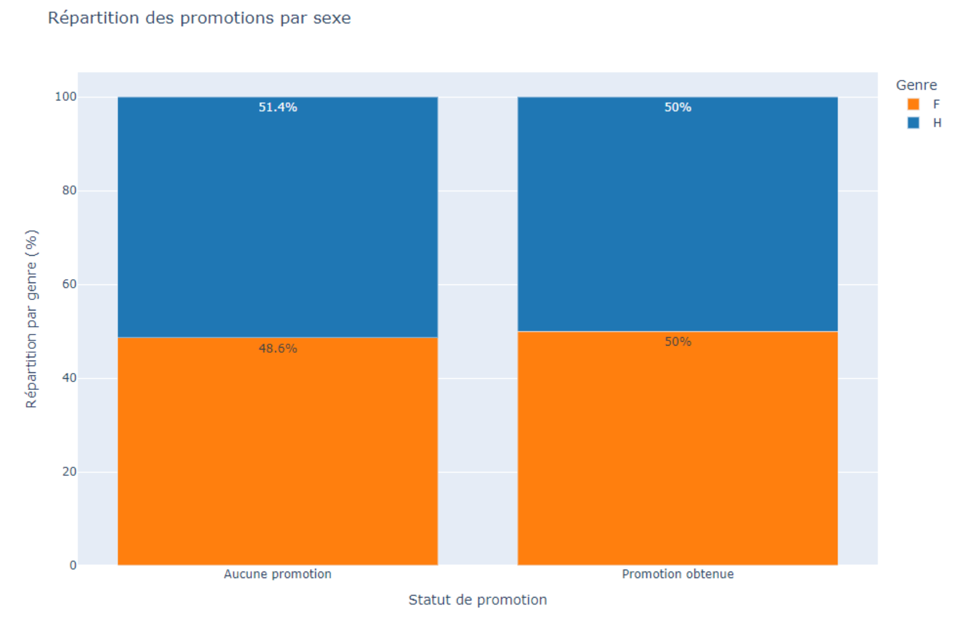
3. Ecart de taux de promotions(15points)
Écart constaté : 0%
Score obtenu : ⭐ 15points / 15

Slide 11
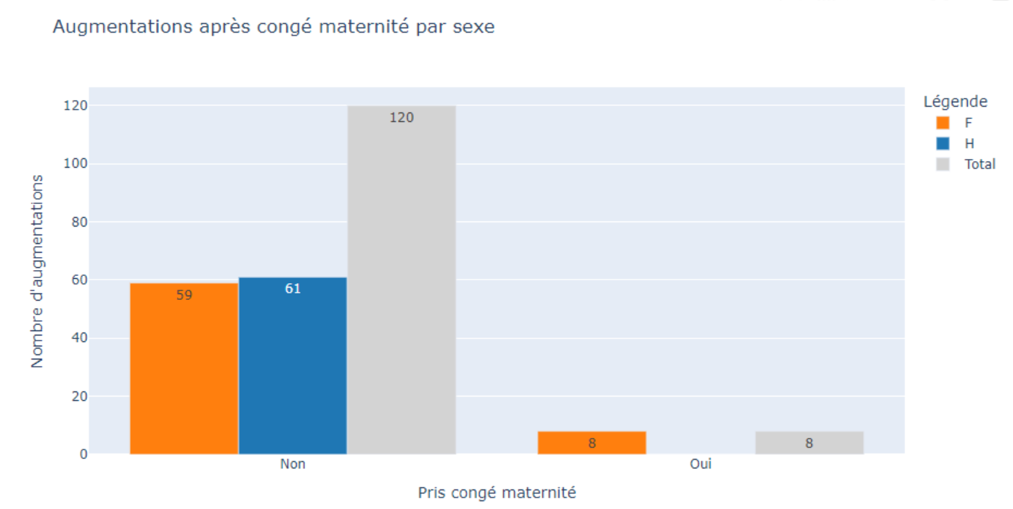
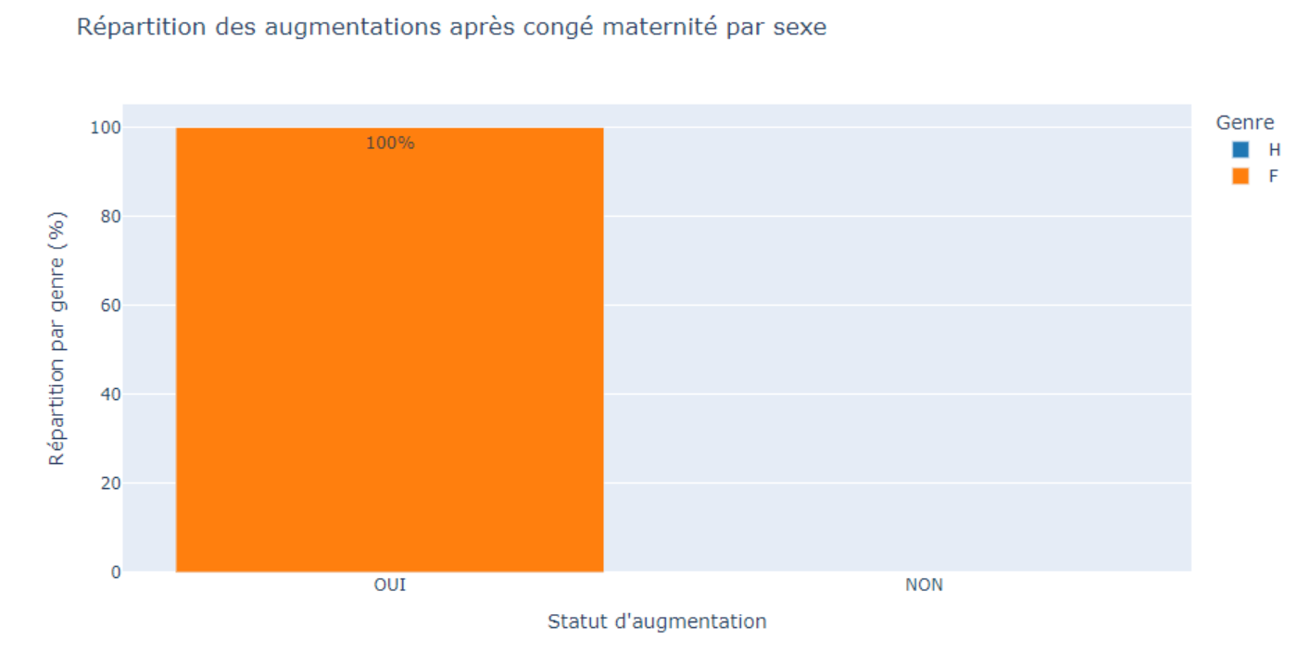
4. nombre de salariées augmentées à leur retour de congé maternité(15 points)
Salariés augmentés après retour congé maternité: 100% des salariés
Score obtenu : ⭐ 15 points / 15

Slide 12
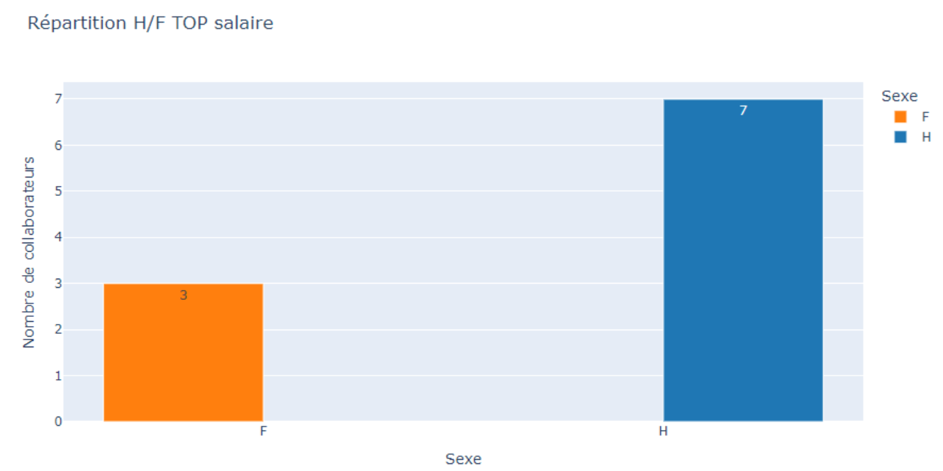
5. parité parmi les 10 plus hautes rémunérations (10 points)
Nombre salariés sexe sous représentés: 3
Score obtenu : ⭐ 5 points / 10

Slide 13
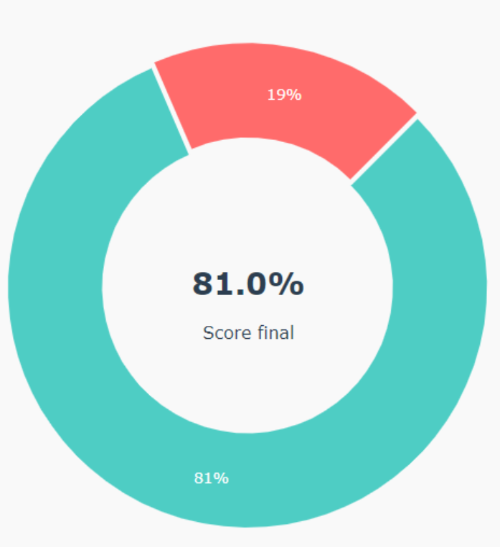
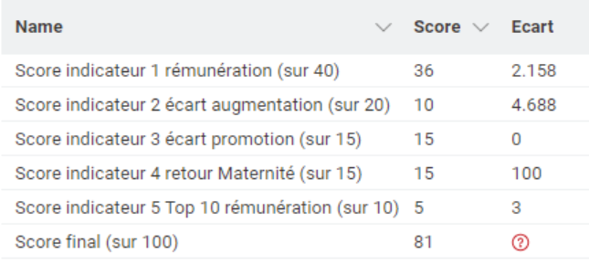
Score entreprise : Résultats par catégorie
Score obtenu : ⭐ 81 points / 100
Score < 85 : Fixation et publication d’objectifs de progression pour chaque indicateur

Slide 14
Pistes d’amélioration & conclusion
🔍 Score = 81 (< 85)
Stratégies et pistes d’amélioration par indicateur :
Comparer systématiquement les taux d’augmentation par sexe avant validation finale
Former les équipes sur l’égalité salariale et les biais cognitifs dans les décisions d’augmentation
Mettre en place une grille d’évaluation neutre et standardisée pour éviter les écarts liés au genre ou aux biais inconscients
🎯 Objectifs :
Atteindre la parité dans le top 10 des salaires
Augmenter le score des augmentations de 5 points
Améliorer le score des rémunérations d’au moins 1 point (déjà très élevé)
📚 Ce que j’ai appris
✅ Nettoyer et structurer des données avec l’ETL KNIME ✅ Créer des graphiques dynamiques via cette ETL
✅ Développer un score ✅ Proposer des recommandations post analyse de donnée

Slide 15
Merci!

